Slide 1
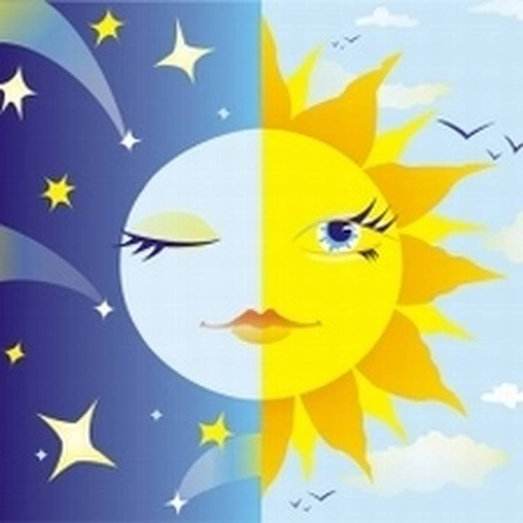
Муниципальное дошкольное образовательное учреждение «Красногорский детский сад»
с 15.03.2021 г. по 05.04.2021 г.
«Традиции наших предков.
День весеннего равноденствия»
старшая,
подготовительная к школе группа
Подготовили воспитатели:
Туманова В.Б. – высшая квалификационная
категория
Гафткович Е.А.
Краткосрочный проект
«Тематический день в детском саду»

Slide 2
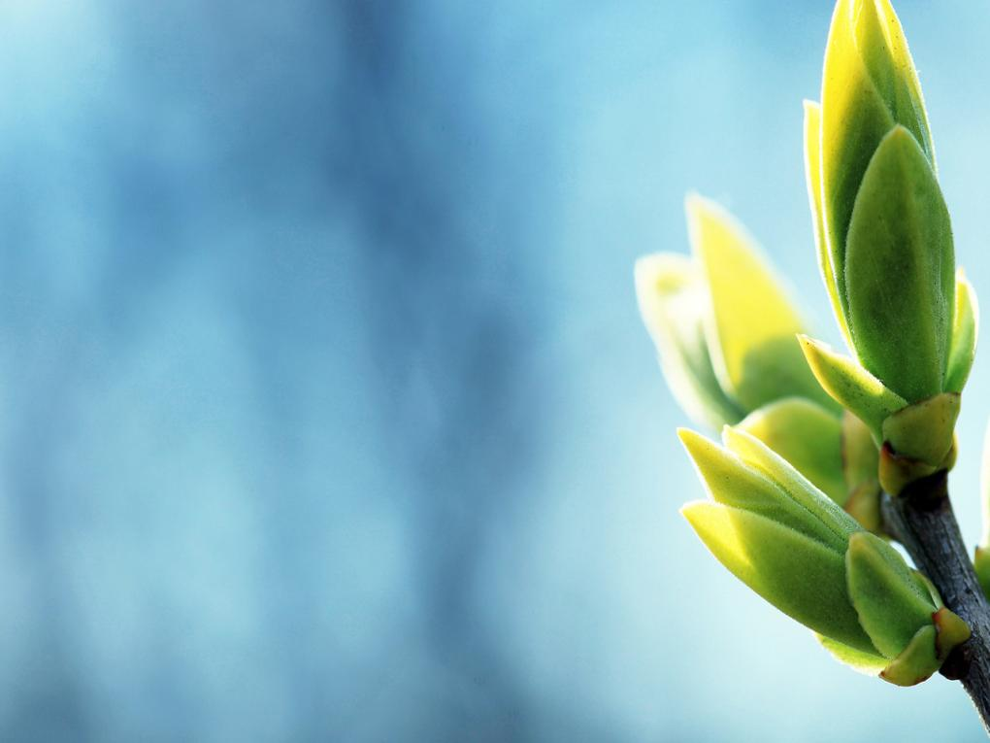

День весеннего равноденствия
22 марта по астрологическому календарю «день весеннего солнцестояния». В этот день пути Земли и Солнца пересекаются,
а день равен ночи. Только в дни равноденствий лучи Солнца
падают на Землю под прямым углом к оси её вращения..
Праздник «Жаворонки»
На весеннее равноденствие - 22 марта - приходится древний славянский праздник «Жаворонки», который многие уже не помнят и мало кто вообще знает. И это очень печально, потому что этот праздник имеет свой интересный смысл, свою историю и свои обычаи.
Откуда же он пошел и чем он так примечателен?
Считалось, что в этот день возвращаются на родину жаворонки,
а за ними летят и другие перелетные птицы
«Жаворонок небо пашет».
«Жаворонок за собой сорок птиц привел».
«Увидел скворца – весна у крыльца».
« Сколько проталинков – столько и жаворонков».
« Зима кончается – весна начинается!».

Slide 3
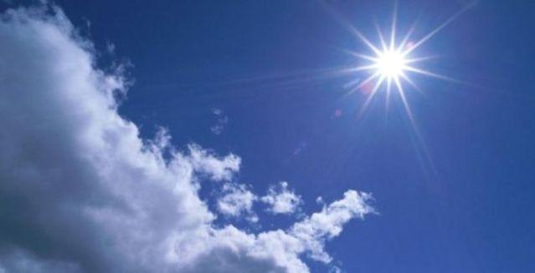
Актуальность проекта:
Необходимость приобщения молодого поколения к национальной культуре трактуется народной мудростью: наше сегодня, как никогда наше прошлое, также творит традиции будущего.
Что скажут о них наши потомки? Наши дети должны хорошо знать не только историю Российского государства, но и традиции национальной культуры, осознавать, понимать и активно участвовать в возрождении национальной культуры.
Самореализовать себя, как личность любящую свою Родину, свой народ и все что связано с народной культурой: русские народные танцы, обычаи и русский дух свободы творчества в русской пляске, или устный народный фольклор- считалки, стихи, потешки, прибаутки, пусть это будут народные игры, в которые дети очень любят играть.

Slide 4
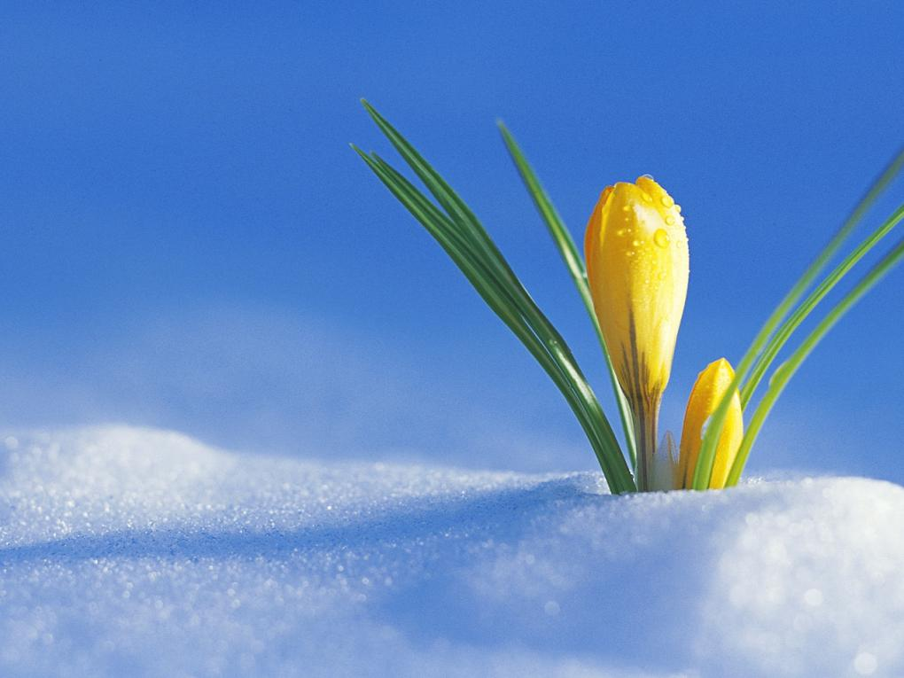
Цель проекта:
Формирование у детей дошкольного возраста «базиса культуры» на основе ознакомления с бытом и жизнью родного народа, его характером, присущими ему нравственными ценностями, традициями, особенностями культуры.
Задачи проекта:
*Создание системы работы по приобщению детей к истокам русской народной культуры через русские народные подвижные игры.
*Привлечение родителей в воспитательно-образовательный процесс через знакомство и участие в русских народных праздниках, знакомство с их обычаями и традициями.
*Создание условий для самостоятельного отражения полученных знаний, умений детьми.
*Формирование интереса и любви к русской национальной культуре, народному творчеству, обычаям, традициям, обрядам, народному календарю, к народным играм и т.д.

Slide 5
Участники проекта:
воспитанники старшей, подготовительной к школе группы, воспитатели, родители.
Проект построен на основе главных методических принципов: учет возрастных особенностей детей, доступность материала, постепенность его усложнения
Ожидаемые результаты:
Познакомясь с обрядовыми праздниками, у детей надолго сохранится в душе радость от праздничных событий, будут рассказывать в семье о своих впечатлениях. Ребенок будет легче входить в окружающий мир, полнее ощутит прелести родной природы, усвоит представления народа о красоте , морали, познакомится с обычаями и обрядами.
Мы надеемся, что добрые семена взрастут в детских душах, и наши дети вырастут добрыми и умными, хорошими гражданами родной страны.

Slide 6
Этапы проекта:
1. Подготовительный этап
2. Основной этап
3. Заключительный эта

Slide 7
1. Подготовительный этап
- Постановка целей и задач, изучение понятий, касающихся темы проекта;
- Разработка перспективного плана организации мероприятий по теме проекта (разработка занятий, бесед, подбор художественной литературы);
- Подготовка цикла тематических занятий;
- Создание развивающей среды;
- Подбор игр;
- Подготовительная работа с родителями детей.

Slide 8
2. Основной этап
Реализация проекта через образовательные области:
Познавательное развитие
Речевое развитие
Социально – коммуникативное развитие
Художественно – эстетическое развитие
Физическое развитие

Slide 9
ПЛАН РЕАЛИЗАЦИИ:
Познавательное развитие
НОД «Весна», «Птицы»
Беседа: «О празднике весеннего равноденствия» (с показом презентации),
«Наш дом, наша планета - её надо любить и беречь».
- рассматривание иллюстраций о весне, весенних явлениях; рассматривание первоцветов;
- наблюдение за неживой природой, изменениями, происходящими с наступлением весны;
- рассматривание иллюстраций на тему охраны природы;
- рассматривание картин «Лес», «Луг», «Пруд»;
Исследовательская деятельность: игры с водой, экспериментирование с водой и землёй.
Дидактические игры: «Мир растений», «Дикие и домашние животные», «Времена года», «Когда это бывает?», «Что такое хорошо?», лото «Мир птиц»,«Кто где живет», «Посели в домики».

Slide 10
Речевое развитие
НОД: «Мы - друзья природы».
Беседы на темы: «Как вести себя в природе, чтобы не навредить ей», «Животные и птицы – это наши друзья»
«Традиции наших предков», «Народный календарь природы»
Ситуации: «Что бы ты сделал, если бы увидел как мальчик ломает разрушает гнезда птиц? Топчет цветы?»
- ознакомление детей с поговорками, загадками о природе, животных, растениях, природных явлениях, закличками о весне
- заучивание пословиц, поговорок и закличек о весне.

Slide 11
Социально-коммуникативное развитие
НОД «Какие традиции и праздники были у наших предков?»
Ситуативные разговоры: «Как мы вместе отдыхали?», «Как вы помогаете своим дедушкам и бабушкам?» (Игра «Хорошо – плохо»)
Беседа: «Как вести себя в природе», «Мы друзья природы»
Просмотр видеороликов: «О жаворонках», «О праздниках и традициях предков»

Slide 12
Художественно –эстетическое развитие
НОД «День весеннего равноденствия. Жаворонки»
Разучивание танцев к празднику.
Прослушивание: «Звуки природы», «Звуки леса», «Пение птиц. Жаворонки», «Русские народные песни. Заклички»
Раскраски «Времена года», «На лугу», «Кто живет в море?», «Кто живет в лесу?» , «Народные праздники»
Праздник «День весеннего равноденствия»
Заучивание пословиц, поговорок, закличек о весне
Чтение и рассматривание иллюстраций по теме проекта: «Экологические сказки», «Народные праздники и традиции», «Жаворонки из теста»
Рисование на тему: «Весна пришла», «Жаворонки»
Лепка из соленого теста и раскрашивание краской «Жаворонки»
Лепка из теста и выпекание «Жаворонки»

Slide 13
Физическое развитие
Комплекс утренней гимнастики «Весна в лесу»
Комплекс бодрящей гимнастики после сна «Весна»
Пальчиковая гимнастика «Весна», «Подснежник»
Артикуляционная гимнастика «Сосулька тает», «Лучик», «Капель стучит по крыше», « Лопаются почки на деревьях», «Ветерок»
Беседы на тему: «Обрядовые игры на праздниках у предков» разучивание правила игр.
Подвижные игры: «Ручеек», «Перетягивание палки»

Slide 14
3. Заключительный этап
Проведение праздника 22 марта – День весеннего равноденствия, Праздник Жаворонков
Коллективная выпечка «Жаворонков»
Проведение традиций предков:
«Угощение испеченными жаворонками всех в детском саду»
«Попалась монетка в жаворонке, будешь богатым»
«У кого попалось зерно в жаворонке, тот первым начинает засеивать поля»

Slide 15
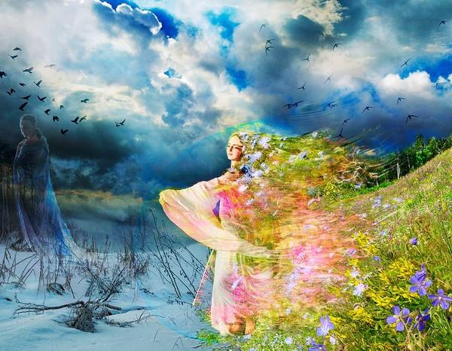
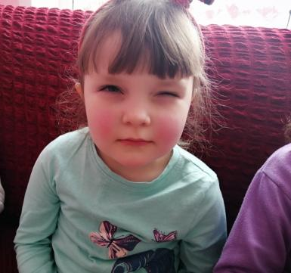
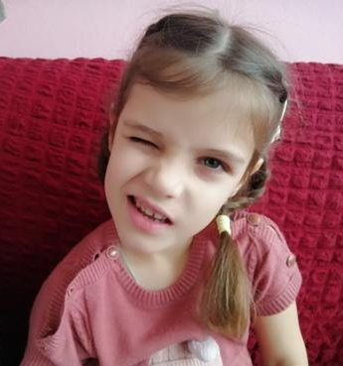
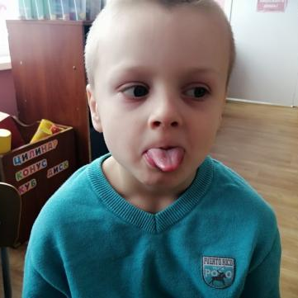
РЕАЛИЗАЦИЯ ПРОЕКТА
«Все звери, люди, птицы радуются весне.
Наступает оттепель, солнце ярче светит»
Артикуляционная гимнастика

Slide 16
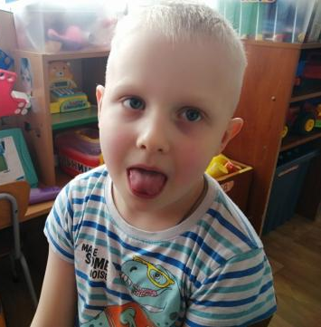
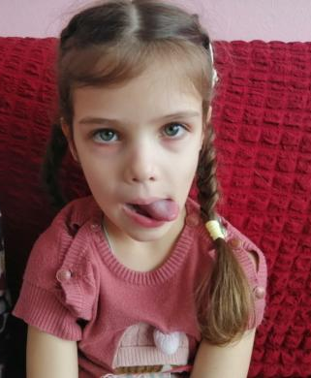
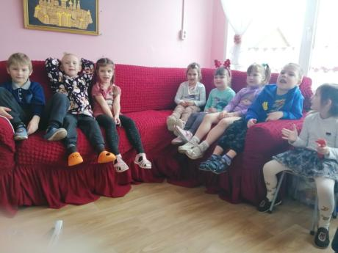
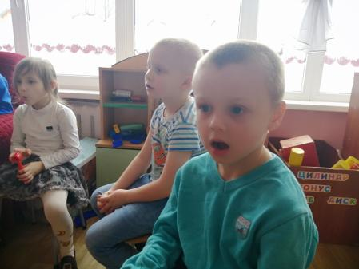

Slide 17
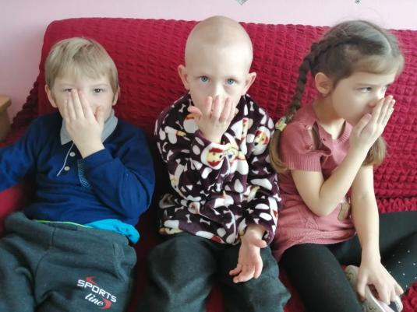
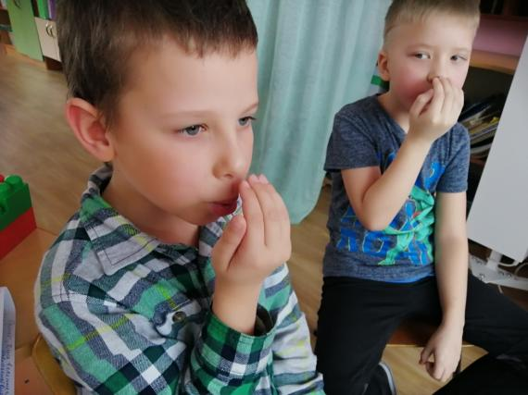

Slide 18
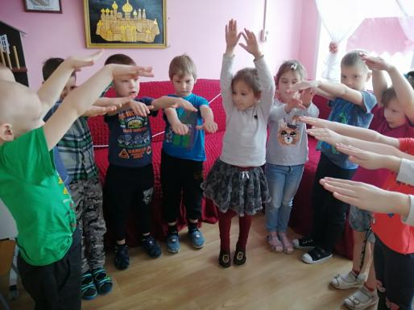
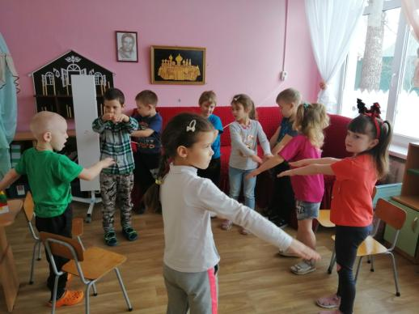
«Снег на солнце тает и ручьем стекает,
К нам весна лишь заглянула –
В снег ладошку окунула!»
Пальчиковая гимнастика

Slide 19
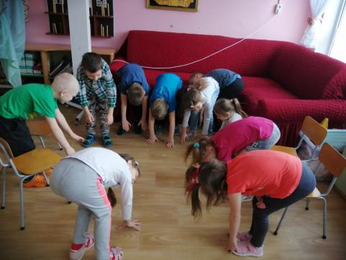
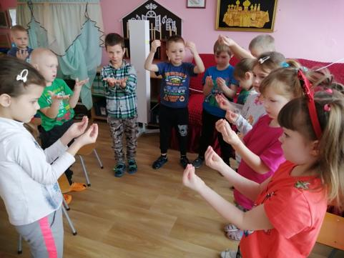
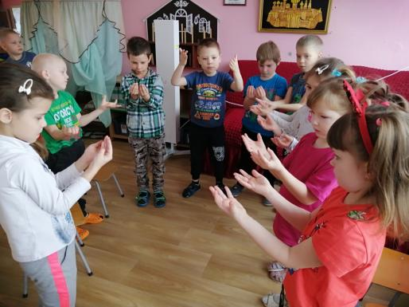

Slide 20
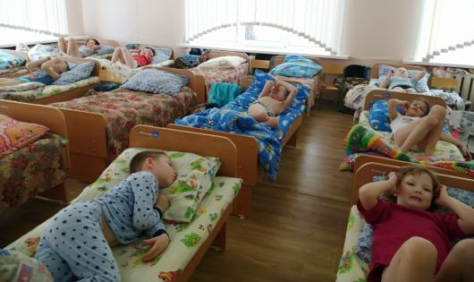
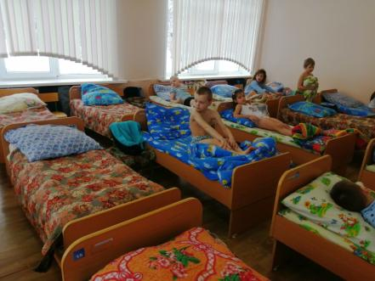
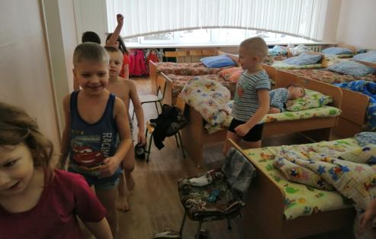
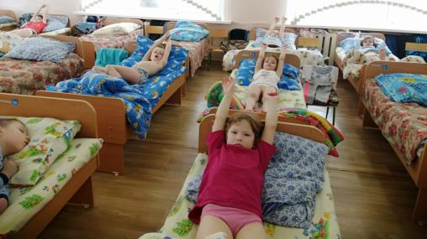
«Мишка вышел из берлоги, огляделся на пороге….»
Бодрящая гимнастика после сна

Slide 21
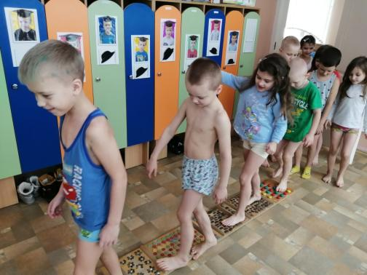
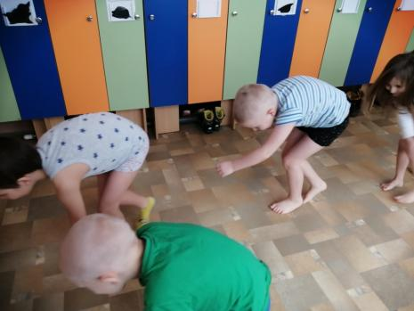
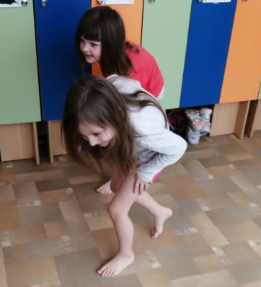

Slide 22
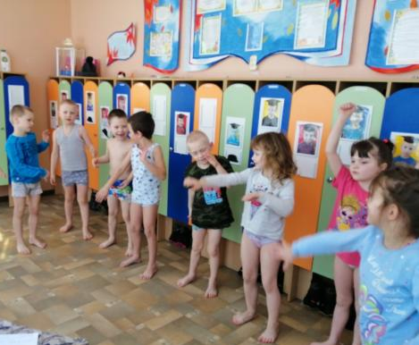
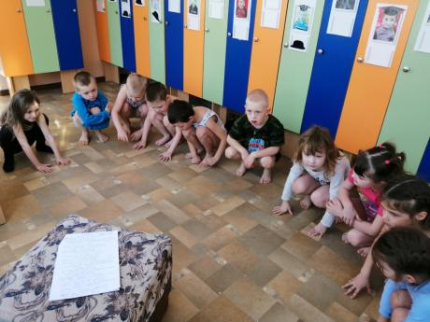
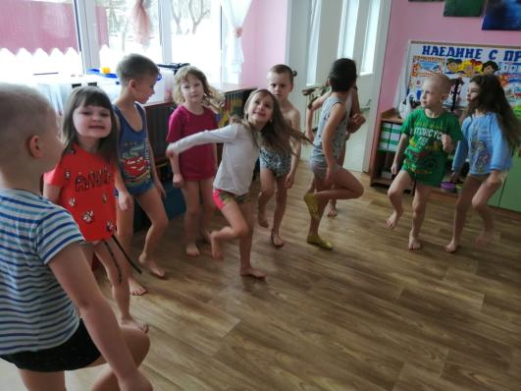

Slide 23
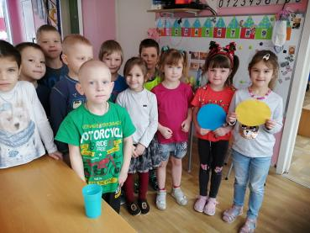
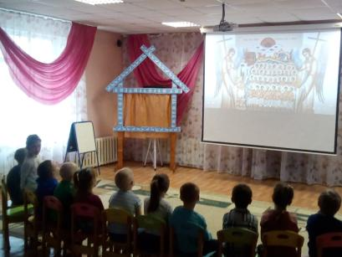
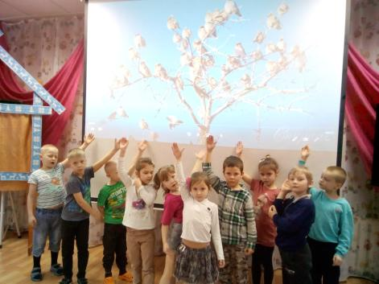
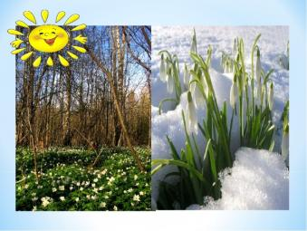
«В народе говорили, что в этот день зима кончается, весна начинается, день с ночью меряется – равняется»
Непосредственно образовательная деятельность

Slide 24
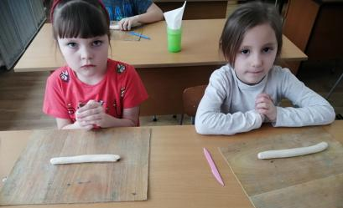
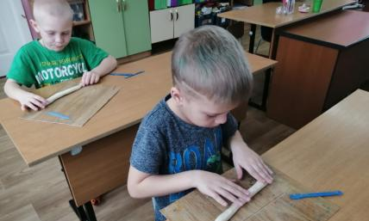
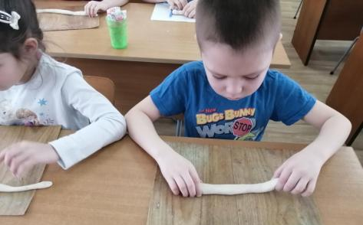
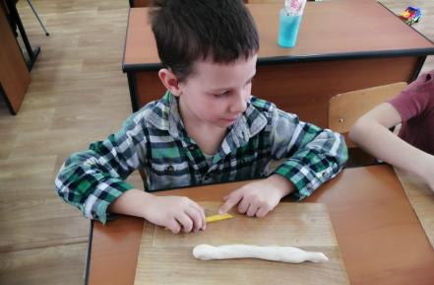
«Жаворонки ноги тонки, прилетите к нам…»
НОД по художественно-эстетическому развитию.
Лепка из соленого теста
и раскрашивание красками «Жаворонки»

Slide 25
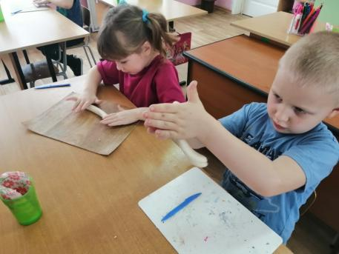
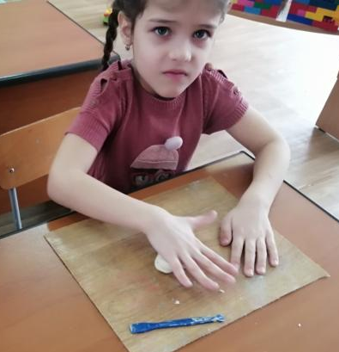
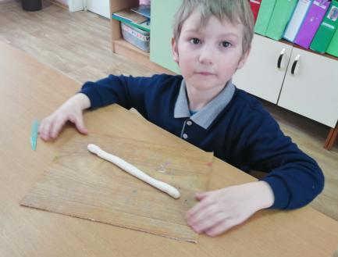

Slide 26
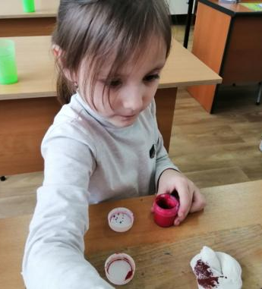
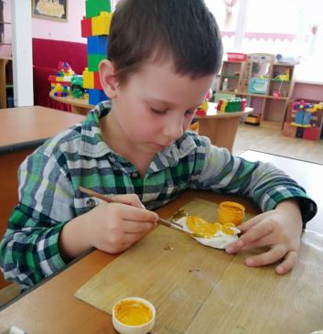
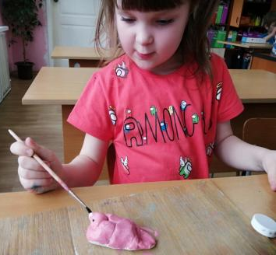
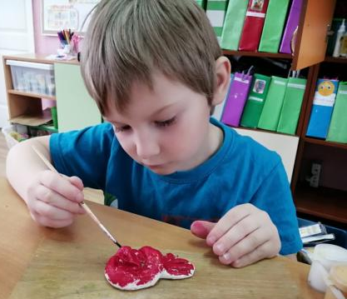
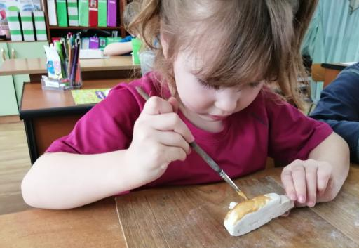

Slide 27
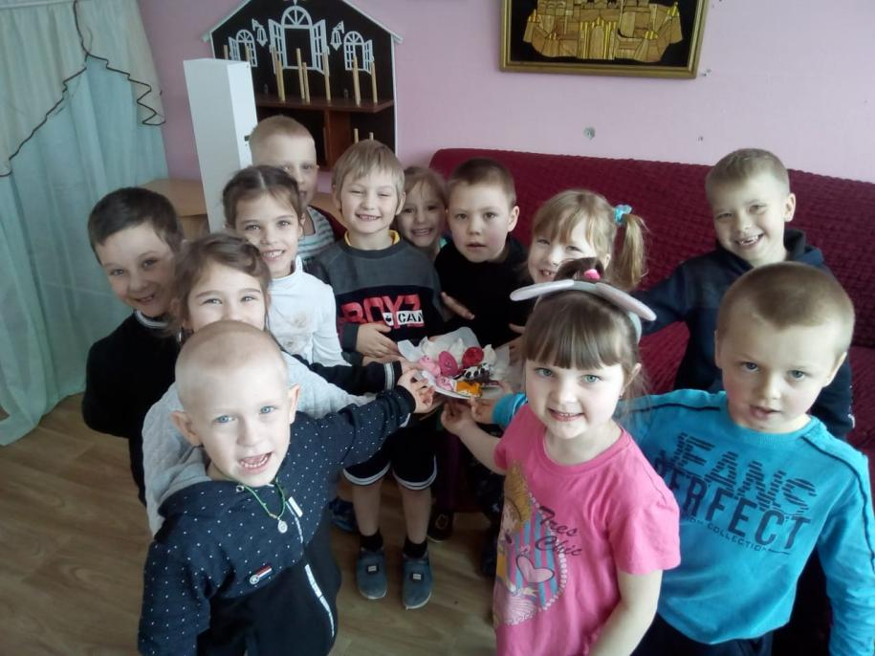

Slide 28
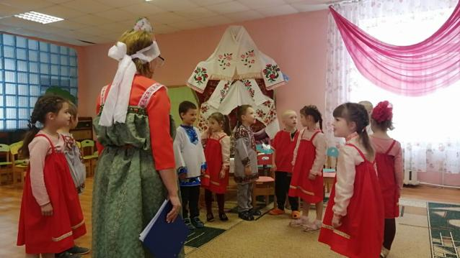
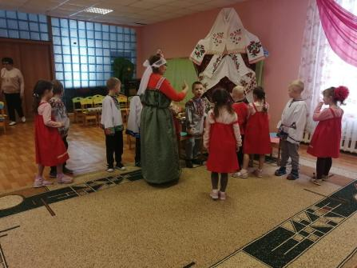
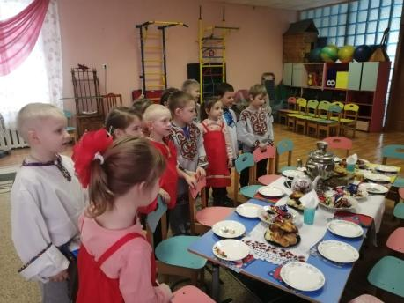
Праздник «День весеннего равноденствия. Жаворонки»

Slide 29
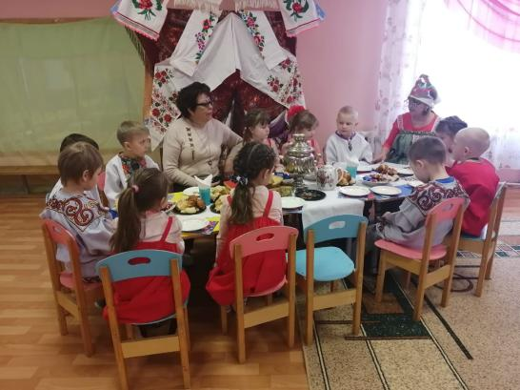



В этот праздник в старину устраивались большие гуляния. Люди в этот день пекли жаворонков.

Slide 30



Какой же праздник без игр….
«Перетяни палку»

Slide 31



«Ручеек»

Slide 32



Люди водили хороводы, песни пели, устраивали пляски

Slide 33


Slide 34


По традиции люди угощали всех в округе испеченными жаворонками…

Slide 35


Чтобы жаворонки быстрее прилетели и весну принесли, люди пели песенки, которые назывались «заклички»

Slide 36




Для праздника дети вместе с родителями дома пекли жаворонков

Slide 37





Slide 38




Slide 39




Коллективная выпечка жаворонков
Традиция «Гадание»

Slide 40





Slide 41




Slide 42


Жаворонок с монетой оказался у Ульяны,
а жаворонок с семенами у Арины

Slide 43
СПАСИБО
ЗА ВНИМАНИЕ!!!

